Slide 1
RECOVERY Trial
Formazione di follow-up nell'UE
V1.0 2024-01-30

Slide 2
Raccolta dati di follow-up
Ci sono due punti di raccolta dati di follow-up in RECOVERY nell'UE
  28 giorni dopo la randomizzazione
  6 mesi dopo la randomizzazione
I dati per ogni timepoint sono registrati in un singolo modulo online, utilizzando il sistema OpenClinica
Esempi di moduli di follow-up e di eventi avversi sono disponibili alla pagina web "Follow-up" (www.recovery.net)
Se si prevede che il follow-up possa essere completato in modo attendibile dalle sole cartelle cliniche, è possibile farlo senza contattare il partecipante/parente
  Si tenga presente che ciò richiede informazioni affidabili sul decesso e sul nuovo ricovero in ospedale (quindi le cartelle cliniche devono includere l'ospedale/i in cui il paziente potrebbe essere ricoverato)
Se non è possibile compilare i moduli in modo attendibile utilizzando solo le cartelle cliniche, è necessario contattare il partecipante/ parente per ottenere maggiori informazioni
  In questo caso, si dovrebbe dire loro di aspettarsi un contatto da parte del team di ricerca
  Dopo aver parlato con il partecipante/parente (o dopo ripetuti tentativi falliti), compilare il modulo nel modo migliore possibile

Slide 3
OpenClinica
OpenClinica è un sistema di gestione dei dati clinici utilizzato per raccogliere i dati di follow-up in RECOVERY
  L'accesso avviene tramite un browser web (sono compatibili Chrome, Firefox e Internet Explorer)
I record dei partecipanti vengono creati automaticamente in OpenClinica quando un paziente viene randomizzato (quindi non è necessario utilizzare OpenClinica fino alla scadenza del modulo di follow-up)
Le CRF possono essere visualizzate nella lingua locale prescelta, ma purtroppo l'interfaccia di OpenClinica è attualmente disponibile solo in inglese
Quando si inserisce del testo si prega di scrivere in inglese, anche se si visualizza il modulo in un'altra lingua (il testo è solitamente necessario solo per gli eventi avversi o per rispondere alle domande)

Slide 4
Definizioni di OpenClinica
Studio: si riferisce alla sperimentazione, in questo caso RECOVERY
Participante: si tratta di un paziente all'interno dello studio
Evento o Evento dello studio: si riferisce a un punto di raccolta dei dati, come il follow-up o gli eventi avversi
CRF: Case Report Form, un modulo utilizzato per raccogliere e contenere i dati relativi a un evento dello studio
Queries: sono richieste o annotazioni per le voci in cui un valore inserito non è quello previsto (create dal team locale o dal centro di coordinamento). Alcune vengono generate automaticamente se un risultato richiede una verifica.

Slide 5
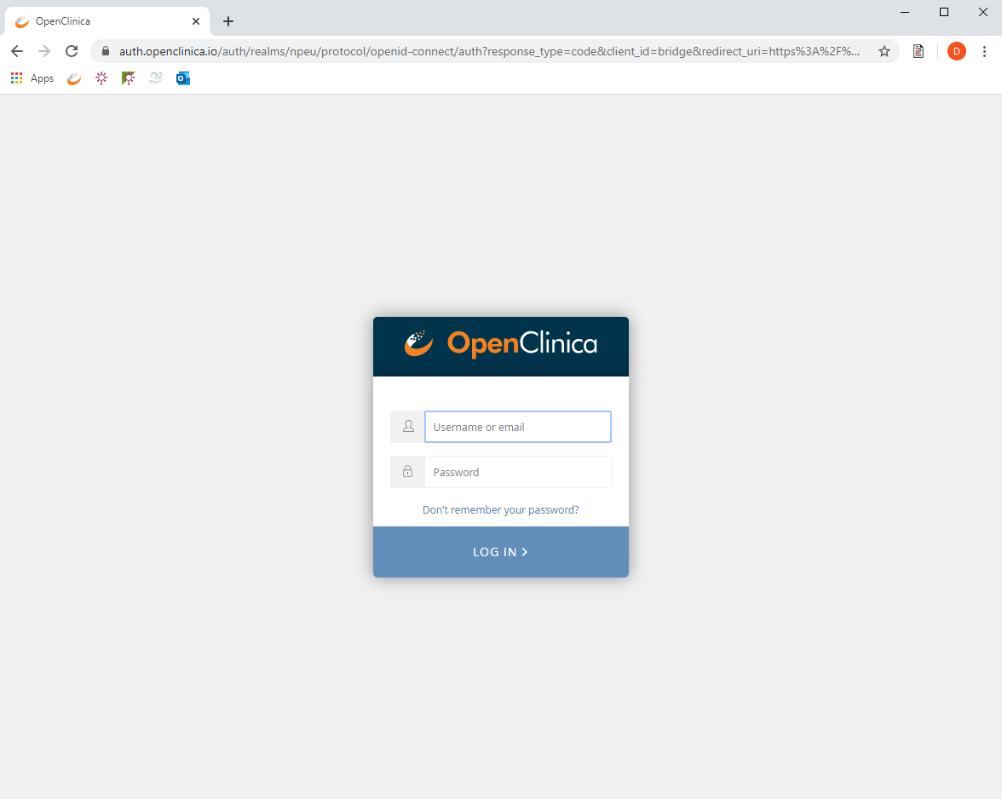
Pagina di login
URL: https://npeu.openclinica.io
Si riceverà un'e-mail di invito con le credenziali di accesso

Slide 6
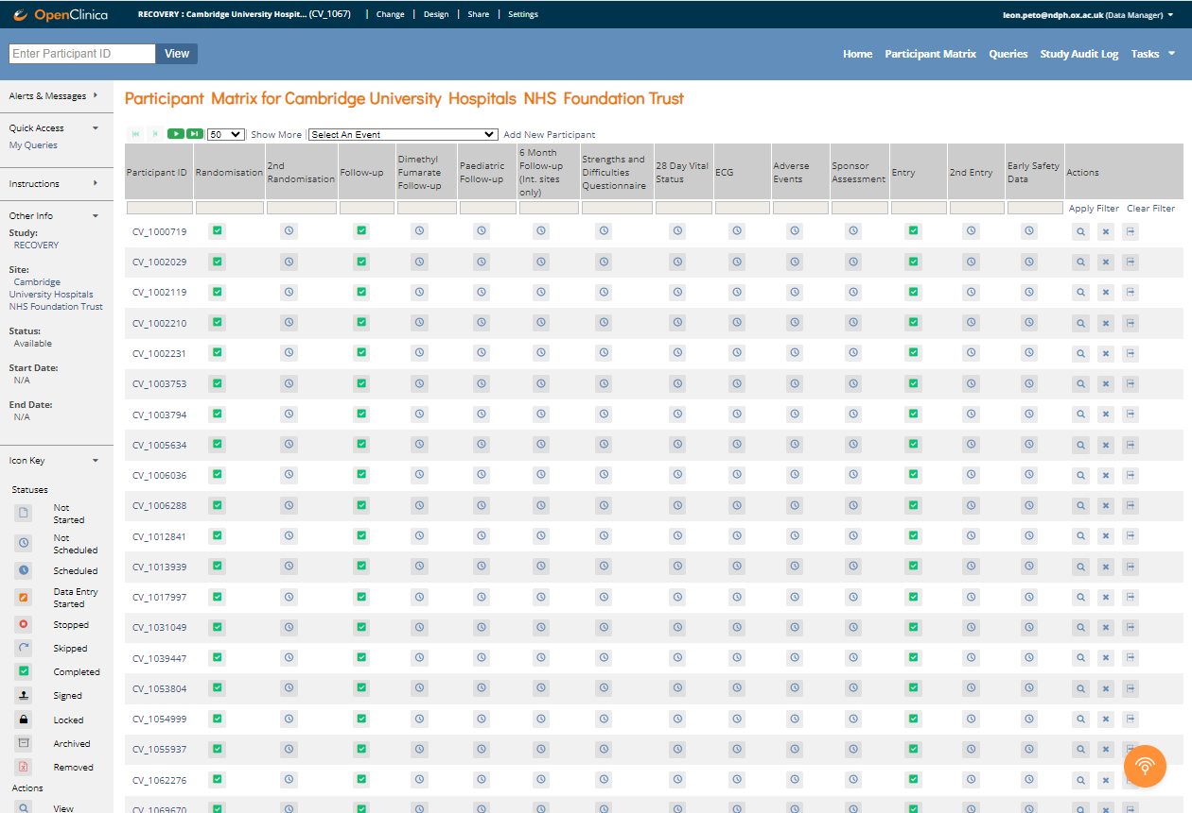
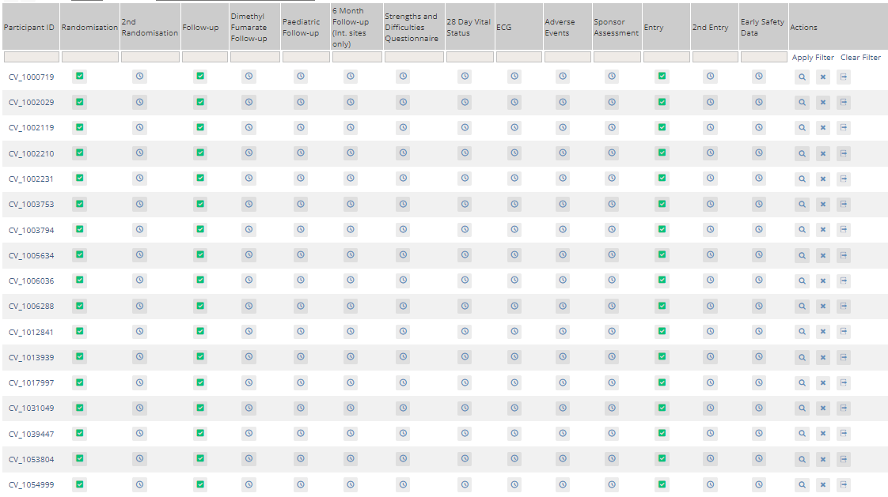
Participant Matrix
Navigare utilizzando la barra di navigazione
  Home porta alla pagina iniziale della struttura locale (non utilizzato)
  Participant matrix mostra una tabella di tutti i partecipanti della struttura locale
  Queries mostra una tabella di tutte le query presenti presso la struttura locale
Quando un paziente viene randomizzato, i suoi dati di base vengono automaticamente aggiunti a due CRF:
  Un modulo di "randomizzazione" (che può essere potenzialmente modificato se è stato commesso un errore), e anche
  Un modulo "Ingresso" (una versione bloccata dei dati di ingresso che non può essere modificata)
Non è mai necessario aggiungere un nuovo partecipante in OpenClinica, quindi non utilizzare questo pulsante
  Contattare il team di sperimentazione se non si riesce a trovare un partecipante che ci si aspetta di vedere

Slide 7
Participant Matrix
Ogni riga rappresenta un partecipante, con l'ID del partecipante (numero dello studio) nella prima colonna con il prefisso "CV_"
Le colonne successive contengono le CRF
Le CRF utilizzate per l'inserimento dei dati nell'UE sono:
  "Follow-up": Il modulo di follow-up principale, compilato al (o subito dopo il) giorno 28
  "Follow-up a 6 mesi": Modulo di follow-up a 6 mesi
  Eventi avversi: Da utilizzare in caso di segnalazione di una sospetta reazione avversa grave.
"Valutazione dello sponsor", "Stato vitale a 28 giorni" e qualsiasi altra CRF che compare in questa matrice non sono utilizzate per l'inserimento dei dati nell'UE

Slide 8

Stati di inserimento dei dati
Le icone della tabella indicano lo stato di inserimento dei dati delle CRF:
Inserimento dei dati completato
Inserimento dei dati iniziato ma non segnato come completato
"Evento programmato"
"Evento non programmato"
Tuttavia, in RECOVERY si prega di ignorare la distinzione "programmato" e "non programmato" e di compilare i moduli di follow-up nei tempi previsti, a 28 giorni e a 6 mesi

Slide 9
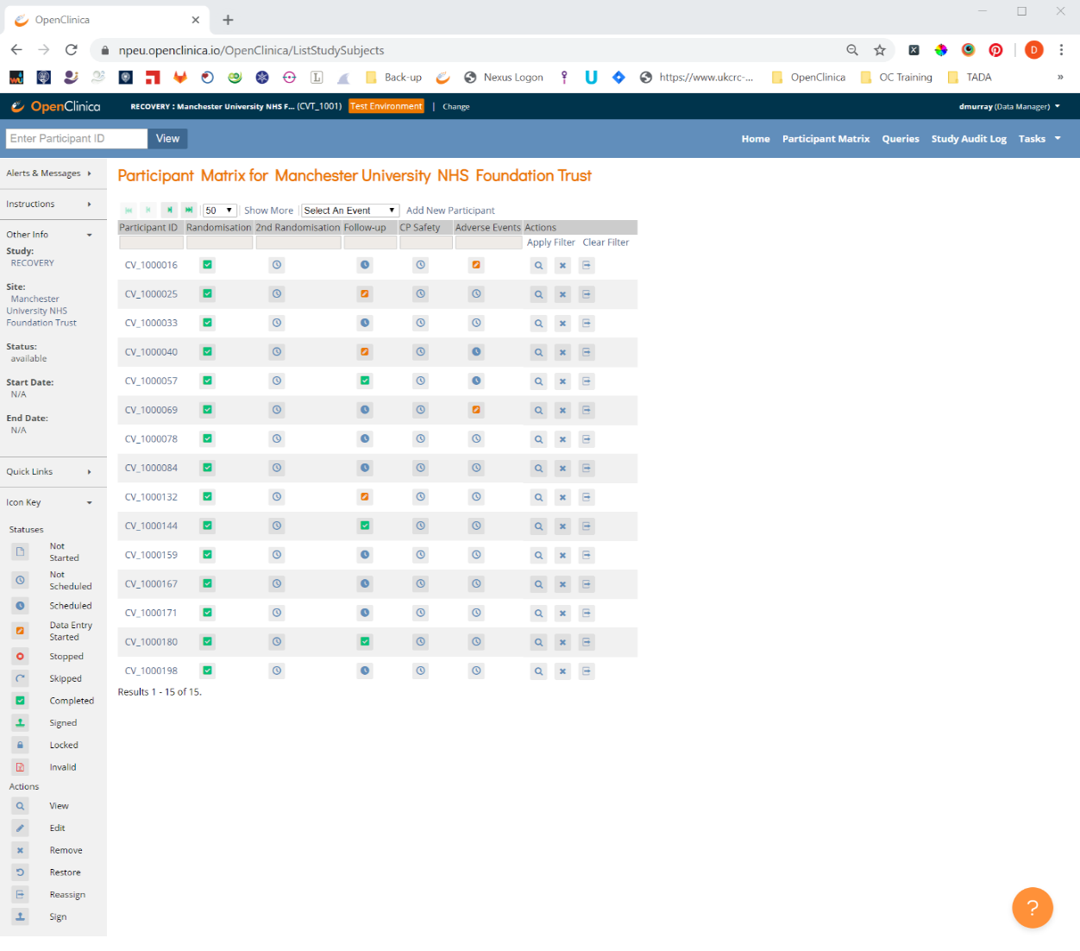
Trovare un partecipante
Trovare un partecipante inserendo il suo ID nella casella in alto a sinistra o nella casella ID partecipante
Aprire il record facendo clic sull'ID o sul pulsante Visualizza
Sebbene sia possibile accedere alle CRF direttamente dalla matrice, aprire prima il record del partecipante per evitare errori di identificazione

Slide 10
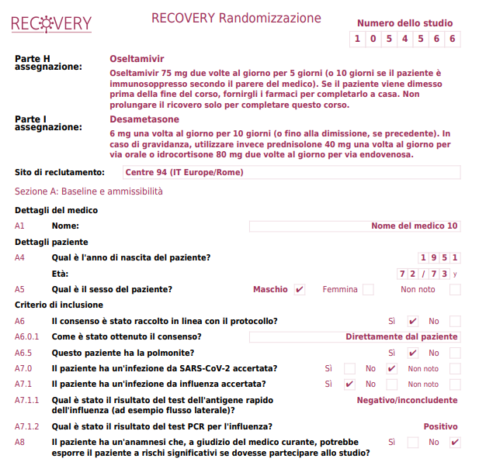
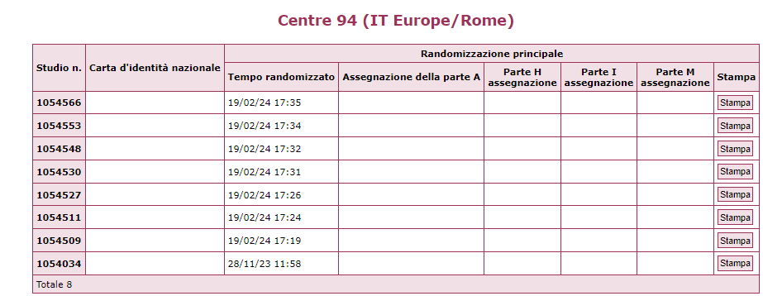
Identificazione del partecipante
Se necessario, è possibile confermare l'ID del partecipante con la stampa dei dettagli della randomizzazione o accedendo al sito web della randomizzazione e facendo clic su "Visualizza elenco reclutamento recente"
Stampa dei dati della randomizzazione
Elenco delle selezioni recenti sul sito web di randomizzazione

Slide 11
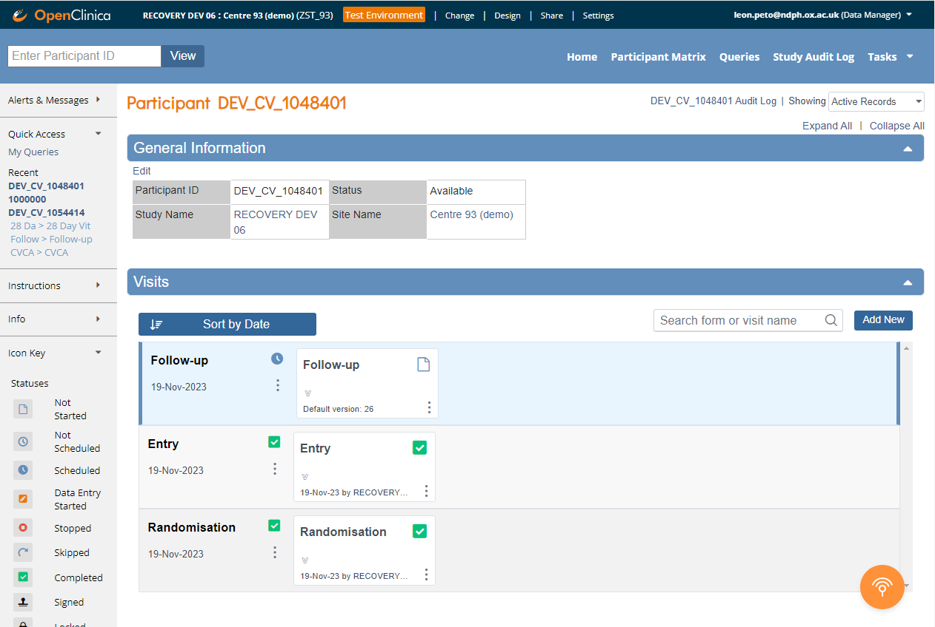
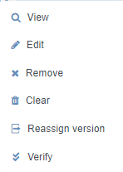
Record del partecipante
Nel record del partecipante viene visualizzato un elenco di CRF che sono state create
Un modulo di follow-up vuoto viene creato non appena il partecipante viene randomizzato, ma non deve essere completato fino al 28° giorno
Per visualizzare o modificare una CRF, fare clic sui punti e selezionare l'icona corrispondente (per evitare modifiche accidentali, utilizzare "Visualizza" a meno che non si intenda modificare)

Slide 12
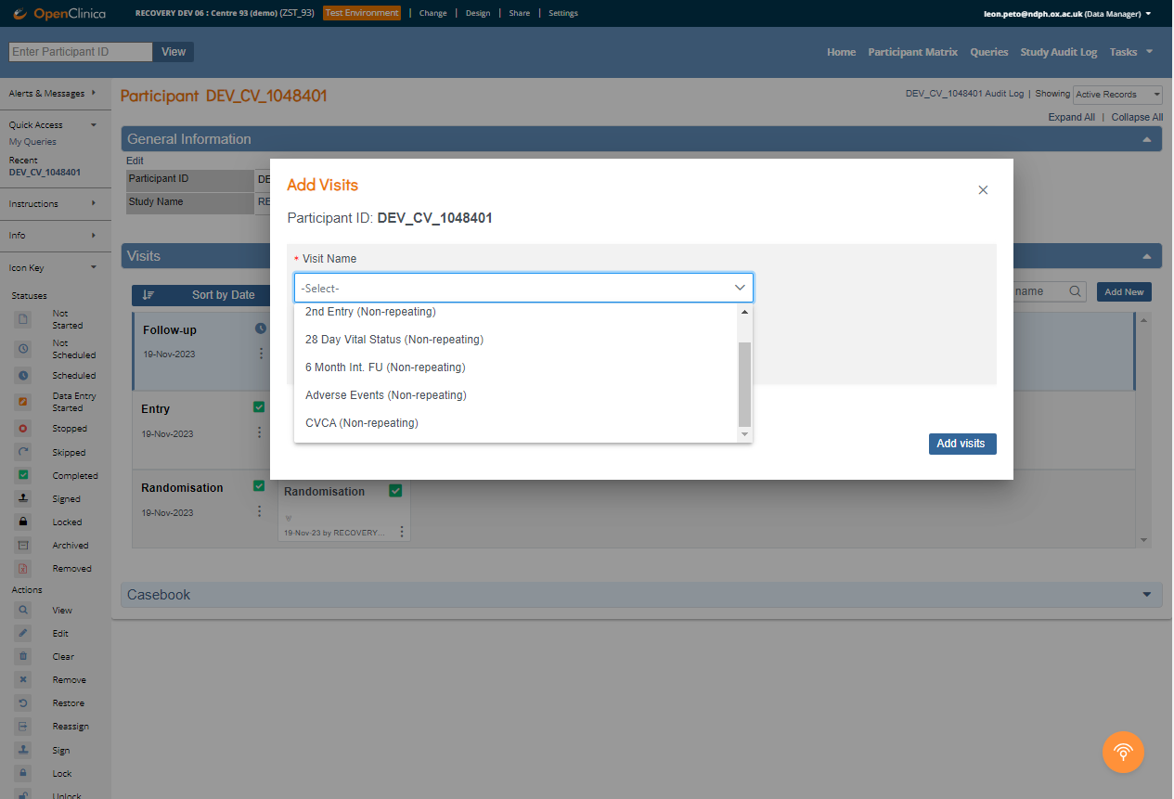
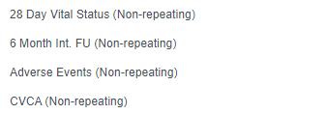
Record del partecipante
Per creare una nuova CRF vuota (6 mesi o evento avverso), fare clic su "Aggiungi nuovo"
Quindi selezionare il modulo pertinente e la data di completamento della CRF ("Data di inizio") e fare clic su "Aggiungi visite"

Slide 13
Compilazione delle CRF
Tutte le domande delle CRF di follow-up e di 6 mesi si riferiscono al periodo di ospedalizzazione del partecipante successivo alla randomizzazione

Slide 14
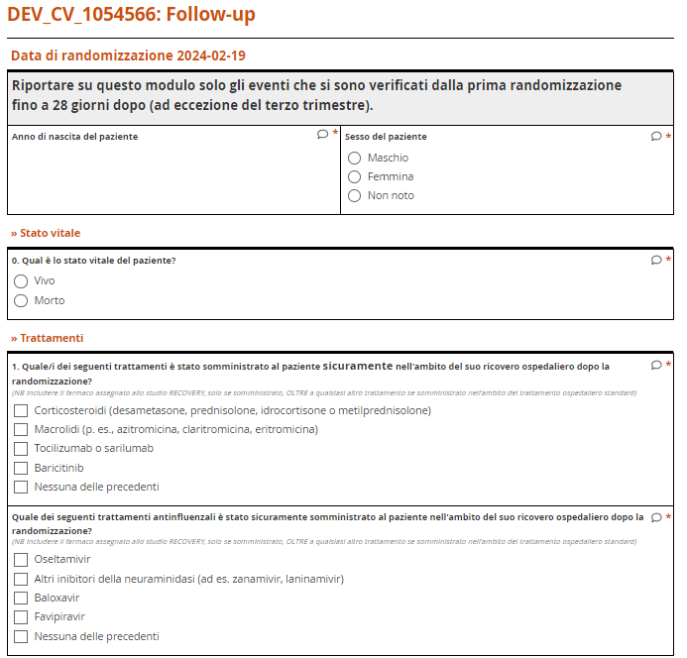
Compilazione delle CRF
Ricordarsi che il follow-up a 28 giorni viene completato utilizzando il modulo "Modulo di follow-up" (non il modulo "Stato vitale a 28 giorni")
Inserire i dati selezionando un'opzione o digitando i dati nella casella appropriata
Se si inserisce una data, si può usare il widget del calendario o digitare il formato AAAA-MM-GG

Slide 15
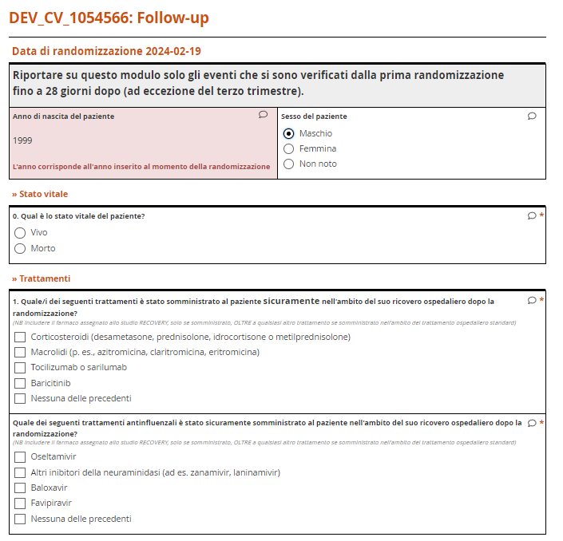
Messaggi di avviso
I messaggi di avviso appaiono se il valore inserito non supera un controllo di convalida
In questo esempio, l'anno di nascita non corrisponde alla data inserita al momento della randomizzazione (l'anno di nascita e il sesso sono raccolti per evitare che i dati vengano accidentalmente inseriti per il partecipante sbagliato)

Slide 16
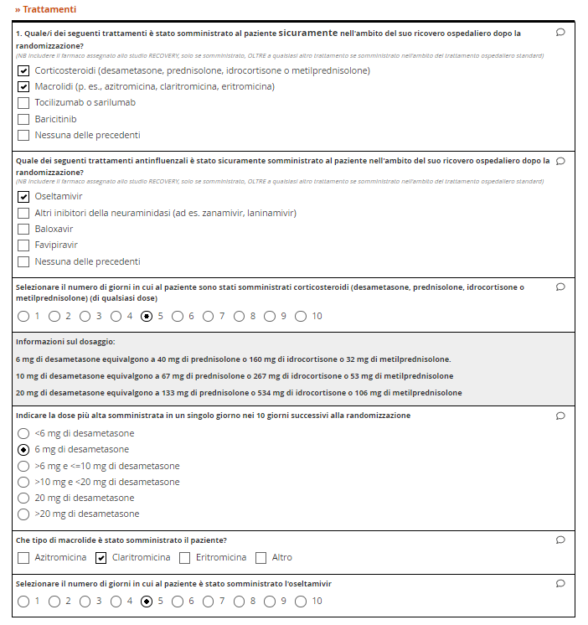
Compilazione delle CRF
Nella CRF di follow-up, selezionare tutti i trattamenti elencati a cui il paziente è stato sottoposto (per la sperimentazione o come parte dell'assistenza di routine)
Includere il trattamento assegnato allo studio RECOVERY solo se è stato effettivamente somministrato al paziente
Assicurarsi di registrare qualsiasi uso non sperimentale di trattamenti (ad es. oseltamivir) nei partecipanti a cui non era stato assegnato quel trattamento

Slide 17
Compilazione delle CRF
Altre domande nelle CRF riguardano i risultati principali della sperimentazione, i risultati in materia di sicurezza e i test per la SARS-CoV-2 e l'influenza
I risultati dei test di funzionalità renale ed epatica sono registrati nella CRF di follow-up se sono stati eseguiti per l'assistenza di routine (non si tratta di campioni di ricerca, quindi se non sono stati eseguiti per l'assistenza di routine spuntare "non eseguito")
Ci auguriamo che le domande della CRF siano autoesplicative, ma si prega di inviare un'e-mail al team di sperimentazione in caso di domande (recovery@ecraid.eu)

Slide 18
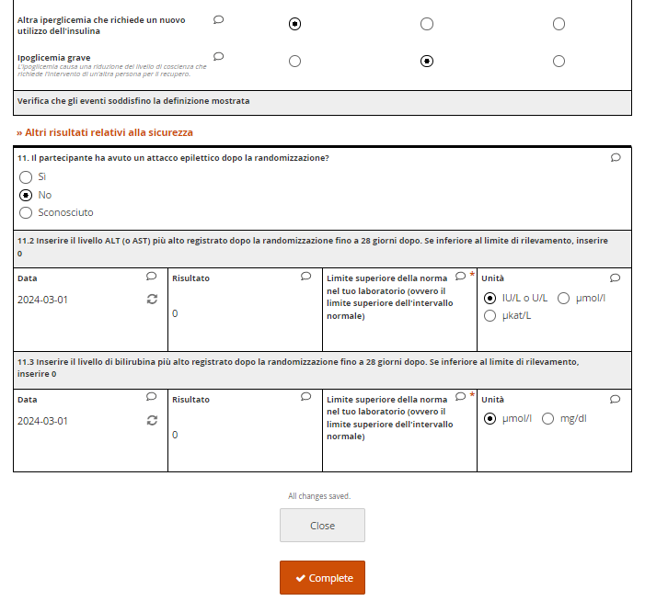
Completare l'inserimento dei dati
Per completare l'inserimento dei dati in una CRF, premere il pulsante Complete (completa)
Quindi confermare premendo sul pulsante Confirm

Slide 19
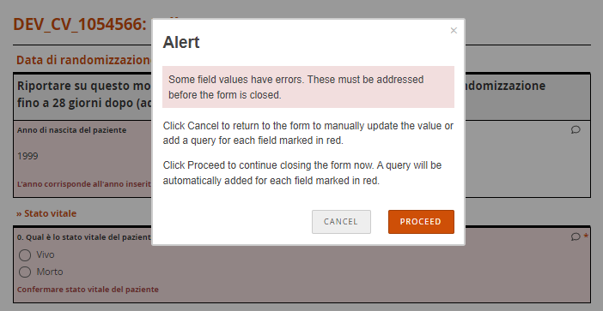
Messaggio di errore
Se viene visualizzato un messaggio di avviso, significa che c'è un errore nei dati inseriti.
Se i dati inseriti non presentano errori, questo messaggio non appare. Per risolvere l'errore, fare clic su cancel.

Slide 20
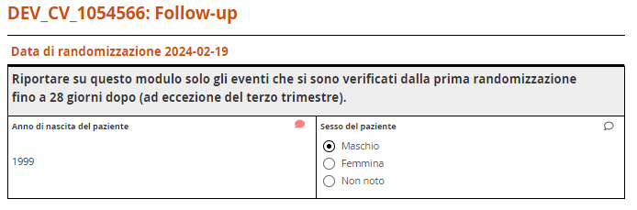
Risoluzione di un errore
Se i dati sono stati inseriti in modo errato, modificare il valore inserito.
Se il valore è corretto, è necessario creare una query, per farlo, fare clic sulla piccola riquadro per i messaggi.

Slide 21
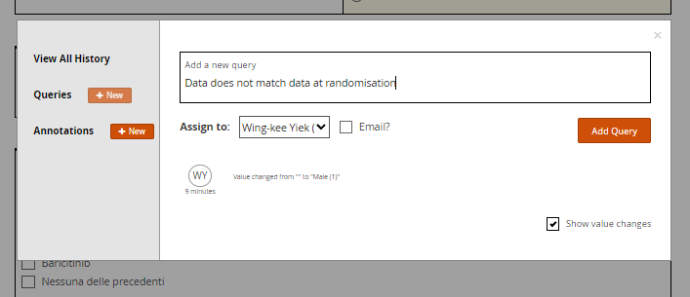
Aggiunta di una query
Premere il pulsante New (nuovo) accanto a Queries, quindi inserire nella casella di testo le informazioni.
Per salvare la query, fare clic su Add Query(aggiungi query)

Slide 22
Modifica amministrativa
Se per qualche motivo è necessario modificare i dati al termine dell'inserimento, è possibile farlo aprendo il CRF in modalità Edit (modalità di modifica).

Slide 23
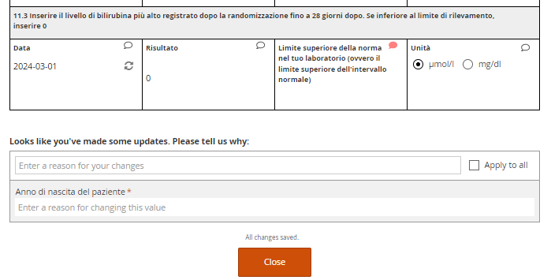
Motivo della modifica
Facendo clic sul pulsante Edit (modifica) si apre il modulo e si possono modificare i dati.
Se si modificano i dati, sarà richiesto di fornire un motivo per la modifica.

Slide 24
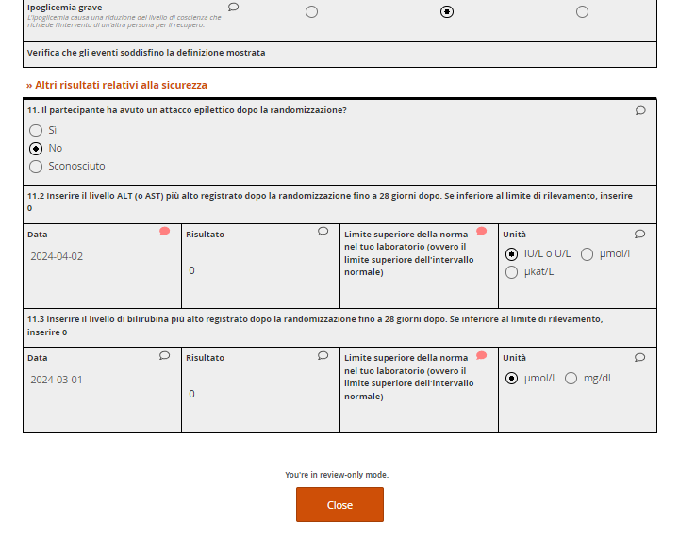
Visualizzazione dei dati
Se si desidera visualizzare i dati inseriti, fare clic sul pulsante View (visualizza)
La CRF si aprirà in modalità di sola lettura.

Slide 25
Segnalazione degli eventi avversi
Il ricercatore principale deve assicurarsi di essere messo al corrente di eventuali sospette reazioni avverse gravi (SSAR) relative a un trattamento dello studio
In RECOVERY devono essere segnalati solo gli SSAR, cioè gli eventi avversi che sono:
  Ritenuti con ragionevole probabilità correlati a un trattamento in studio, E
  Gravi, vale a dire: i) che costituiscono una minaccia per la vita, ii) che richiedono il ricovero in ospedale o il prolungamento del ricovero, iii) che comportano una disabilità o un'incapacità persistente o significativa, iv) che comportano un'anomalia congenita o un difetto alla nascita, o v) eventi importanti che possono mettere in pericolo il partecipante o che richiedono un intervento per prevenire uno degli esiti sopra elencati
Altri eventi non devono essere segnalati, anche se correlati al trattamento dello studio
Il ricercatore principale determina se un evento è da segnalare (se non è disponibile, deve nominare un altro medico per valutare eventuali SSAR in sua assenza)
Ulteriori informazioni sui criteri di segnalazione delle SSAR sono riportate nella sezione 4 del Protocollo Core

Slide 26
Segnalazione degli eventi avversi
Se viene identificata una SSAR, si dovrà informare il Central Coordinating Office (CCO) in inglese via e-mail (recoverytrial@ndph.ox.ac.uk) o per telefono (+44 800 138 5451) entro 24 ore da quando il ricercatore ne sia venuto a conoscenza
In OpenClinica deve essere creato anche un modulo per gli eventi avversi, che raccolga i dati essenziali per la valutazione e l'eventuale ulteriore segnalazione da parte del CCO
Per qualsiasi domanda sul processo di segnalazione, contattare il CCO all'indirizzo e-mail sopra indicato

